Slide 1
Inserción Binaria
Algoritmo y estructura de datos (551)
2024-2
Palacio Guerrero Alma Leticia
Martinez Rojas Carlos Lenin

Slide 2
Orígenes
El método de ordenamiento por inserción binaria es una optimización del algoritmo de ordenamiento por inserción. Mientras que el método de inserción básico recorre secuencialmente las posiciones de la lista para ubicar dónde insertar un elemento, este enfoque utiliza búsqueda binaria para encontrar esa posición de manera más eficiente, reduciendo el número de comparaciones necesarias.
Es un algoritmo útil para listas pequeñas o parcialmente ordenadas, ya que es sencillo de implementar y eficiente en esos casos.

Slide 3
Características
Ventajas
Menos comparaciones: Reduce el número de comparaciones gracias a la inserción binaria.
Simple: Fácil de entender e implementar.
Eficientes para listas no muy grandes.
Desventajas
Desplazamientos costosos: Ya que la inserción sigue siendo directa.
Poco eficientes para listas grandes

Slide 4
Descripción del algoritmo
Pasos básicos
Recorre cada elemento de la lista (desde el segundo hasta el último).
Para cada elemento, utiliza búsqueda binaria para determinar la posición correcta..
Mueve los elementos mayores hacia la derecha para hacer espacio en la posición calculada.
Inserta el elemento en la posición correcta.
Repite hasta que toda la lista esté ordenada.

Slide 5
Tiempo de Ejecución
Mejor de los casos O(n): Cuando todos los elementos del arreglo están ordenados.
Peor de los casos O(n^2): Cuando todos los elementos están ordenados de forma inversa. Aunque la búsqueda sea O(log n), mover los elementos es O(n).
Casos promedio O(n log n) y O(n^2): Depende de que tan desordenada esté el arreglo.

Slide 6
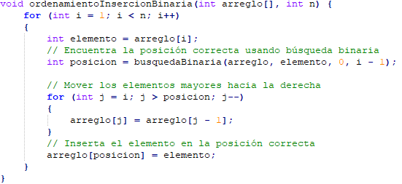
Código

Slide 7
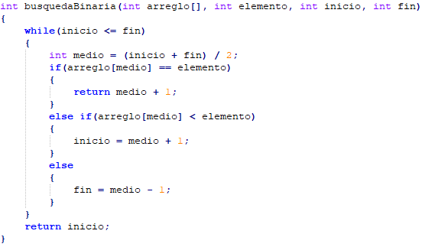
Código

Slide 8
Bibliografía
https://prezi.com/o6gox6jglssg/insercion-binaria/
https://csharp-facilito.blogspot.com/2013/07/metodo-de-ordenamiento-de-insercion-binaria-en-c-sharp.html
https://www.youtube.com/watch?v=aiAyxB44rRg&ab_channel=MarianaDelaVega
https://es.khanacademy.org/computing/computer-science/algorithms/binary-search/a/running-time-of-binary-search

Slide 9
Pagina web
https://github.com/Lenin1280621/Lenin1280621.github.io

